Slide 2
基于Windows 7的嵌入式开发平台 - Windows Embedded Standard 2011技术概览
EMB202

Slide 3
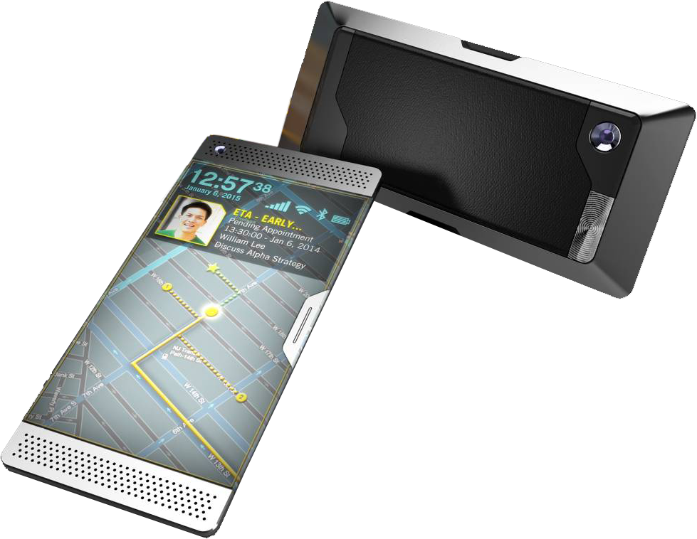
课程目标及要点
课程目标
熟悉 Windows Embedded Standard 2011
考虑使用Windows Embedded Standard 2011构建你的设备
给我们尽早提出反馈意见建议
基于Windows 7代码构建特殊设备
测试版 （CTP）已发布！
下载在你的设备上评估测试
提出反馈意见

Slide 4




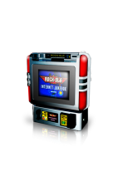
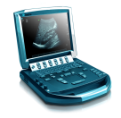
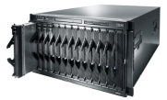
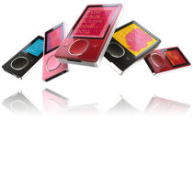











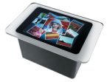

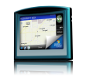
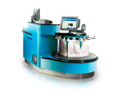
嵌入式Windows家族
可携式媒体
消费者设备
瘦客户机
娱乐设备
医疗设备
专用服务器
工业自动设备
电信设备
机器人
工业自动设备
瘦客户机
个人导航设备
零售终端
信息台
娱乐设备

Slide 5

为什么Windows Embedded Standard 2011?
利用量身定做的基于Windows的操作系统构建设备
以组件和组件化的方式实现Windows 7的强大功能
提供专为嵌入式使用情形的功能 (Embedded Enabling Features)
支持多种语言的本地化
Win32 and .NET 应用程序兼容性
庞大的开发人员和合作伙伴的社区
与企业级的服务器和工具相集成
支持货架上的硬件和驱动程序 (x86 and x64)
设备样例：
信息台, 瘦客户机, 零售终端设备, 车, 游戏, 医疗，DVR, 无头设备等

Slide 6

将Windows 7的强大功能延伸至嵌入式
增强了功能
Boot time, SuperFetch
构建更安全的设备
BitLocker and BitLocker to Go, AppLocker, Biometric Framework,
构建绿色方案
Reduced idle power consumption, Timer Coalescing API
构建丰富的用户体验
Windows Touch, Windows Aero, 64 Bit, Windows Presentation Foundation,
Windows Sensor and Location platform
最新的Windows技术
Internet Explorer 8, Windows Media Player 12, RDP 7, .NET 3.5, PowerShell V2

Slide 7

嵌入式设备开发模式
设备概念
软件
硬件
平台评估与择选
设备形状模型
嵌入式要求的定义
主板设计, bios 的选择
应用程序的开发与实现
服务
驱动程序的开发
硬件和软件的原形开发
集成
特制的嵌入式Windows设计
应用程序和硬件的集成
设备测试

Slide 8
演 示
Image Builder Wizard (IBW)

Slide 9
Standard 2011 一览
 | Standard 2009 | Standard 2011
Windows技术 | Windows 7 的子集 | Windows 7
映像构建模式与工具 | 映像在开发人员的机器上被配置与集成 映像被部署到目标设备 若要添加功能，需要重新构建和部署映像 利用组件数据库 | 全新的开发工具，具备最新的技术 评估和原形开发体验 映像可以在目标设备或开发人员机器上配置 映像在目标设备上被集成 功能可以在映像部署后再添加，无须重建 利用文件结构的Distribution share
处理器和硬件支持 | 32-bit (x86) 最小128M存储设备, 256 M RAM | 32-bit (x86), 64-bit (x64) 最小1G存储设备, 512M RAM
系统构建模块 | 系统组件约1000个 驱动约 9000个 | 系统功能包约100个 驱动约1000个 嵌入式核 (Embedded Core)

Slide 10
Standard 2011 一览 （续）
 | Standard 2009 | Standard 2011
本地化 | 系统映像，开发文档 | 系统映像，开发文档，开发工具
部署工具 | PXE Boot, Remote Installation WinPE 1.0 CD/DVD Boot, USB Boot Remote boot | Windows Deployment Services WinPE 3.1 or latest CD/DVD, USB Boot Remote boot
嵌入式功能 | EWF, FBWF, HORM, Registry filter USB boot, CD/DVD boot 定制shell支持 DUA | Write Filter与Standard 2009相匹配 增强了定制shell支持 DUA VHD boot, SD Boot
服务 | OEM服务 设备手工服务 | OEM服务 设备手工服务 设备自动服务 (Windows Updates)
激活注册 | 不需要 | 不需要

Slide 11



映像构建过程
目标分析
映像配置
构建
Image Builder Wizard
Image Builder
Distribution Share
Target Analyzer
Image Configuration Editor
PMQ
File
Unattended XML File

Slide 12

Standard 2011 嵌入式开发人员工具
Wizard Experience – Image Builder Wizard (IBW)
将Standard 2011的映像交互式地直接装到目标设备
适用于快速的原形开发和产品评估
Advanced Experience – Image Configuration Editor (ICE)
高级的嵌入式开发情形
适用于OEM
Deployment Image Servicing and Management (DISM)
将功能包安装于在线的或离线的Standard 2011 映像上

Slide 13
演 示
Image Configuration Editor (ICE)

Slide 14

Distribution Share
取代了Standard 2009中组件数据库和存储器
该目录包含
功能包
语言
驱动程序
更新
OEM 文件和应用程序
可用在可启动的媒体上
安装在开发人员机器上

Slide 15








映像构建模块
EEF 包
功能包
更新包
Embedded Core
(可启动的)
Enhanced
Write Filter
Internet
Explorer
语言包/
驱动包
第三方软件
安装包
OS 更新
映像构建引擎
嵌入式OS映像

Slide 16

嵌入式核心 (Embedded Core)
多个功能的集合以满足这些需要
启动
内核
关键的启动驱动 (除了SCSI adapters)
WinLogon, NetLogon
文件系统(NTFS, UDF)
命令行界面 （Command shell）
服务栈 （Servicing stack）
网络
RPC
适于应用及驱动测试的最小平台
语言中立

Slide 17


功能集合与功能包
Shell 功能集合
功能集合 (feature set) 是一个OS功能区
Windows Media Player 12
Internet Explorer 8
Calculator, paint, gadgets etc.
Advanced rendering, graphics and multimedia
Shell Accessories
Package
Windows 7 Shell, Themes, and Aero
Package
功能(feature) 由一个或多个包(package)组成
The basics browser application
功能的组成特性体现在包之间的相互依赖
Windows Explorer
Shell Package
Basic GUI Support
Windows Internet API
Shell Controls
Package

Slide 18
功能集合
约有60个 功能集合
约 150个功能包
每一个包都被Microsoft签名过，而且是可以被服务更新的
每个包都带有可配置的属性
包里的文件和资源在安装之后不能被删除
删除的文件资源等可能会在服务更新时又被放回
功能包可以在映像安装部署完之后再被安装

Slide 19
驱动和语言包
驱动包创建于驱动的INF文件
打印机驱动程序被按照生产厂商而分割
约有400 个系统自带的驱动包
语言包有MUI和字体组成
可用来构建本地化的系统映像
重点语言: 英文，日文，中文繁体，中文简体，德文，意大利文，法文，西班牙文
目标是发布40种语言或语言界面包
语言包和驱动包可以被另外安装 post-build

Slide 20
使嵌入式功能 （EEFs）
锁定你的设备
将系统和应用的写操作从存储设备重定向至RAM：
Enhanced Write Filter
File Based Write Filter
硬件支持
USB Boot
VHD Boot
SD Boot
*欢迎参加与之有关的动手实验

Slide 21
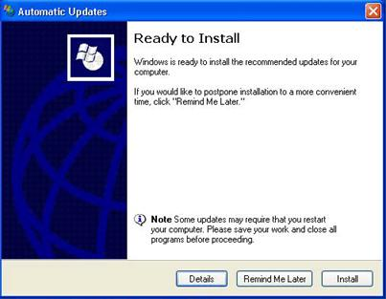

Slide 22

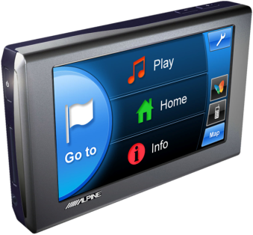
创建用户体验
截取消息(Message Blockers)
Dialog filter
Message Box Auto Reply
定制Shell
无品牌的启动界面
定制的登陆桌面面背景图像
Shell Launcher

Slide 23
演 示
Dialog Filter

Slide 24

行动起来
Windows Embedded Standard 2011 将Windows 7
的强大功能延伸至设备
测试版已经可以下载!
请评估你的设备和使用情形，提出宝贵意见！

Slide 25
参考资源
产品介绍 http://www.microsoft.com/windowsembedded/en-us/products/westandard/futureversion.mspx
测试版（CTP ）下载 https://connect.microsoft.com/windowsembedded
提出反馈意见 https://connect.microsoft.com/windowsembedded/Feedback
MSDN 嵌入式中文论坛 http://social.msdn.microsoft.com/Forums/en-US/category/embeddedwindows/
团队博客
英文 http://blogs.msdn.com/embedded/
中文 http://blogs.msdn.com/embeddedchina/default.aspx
参加网络广播https://swrt.worktankseattle.com/webcast/2672/preview.aspx

Slide 26
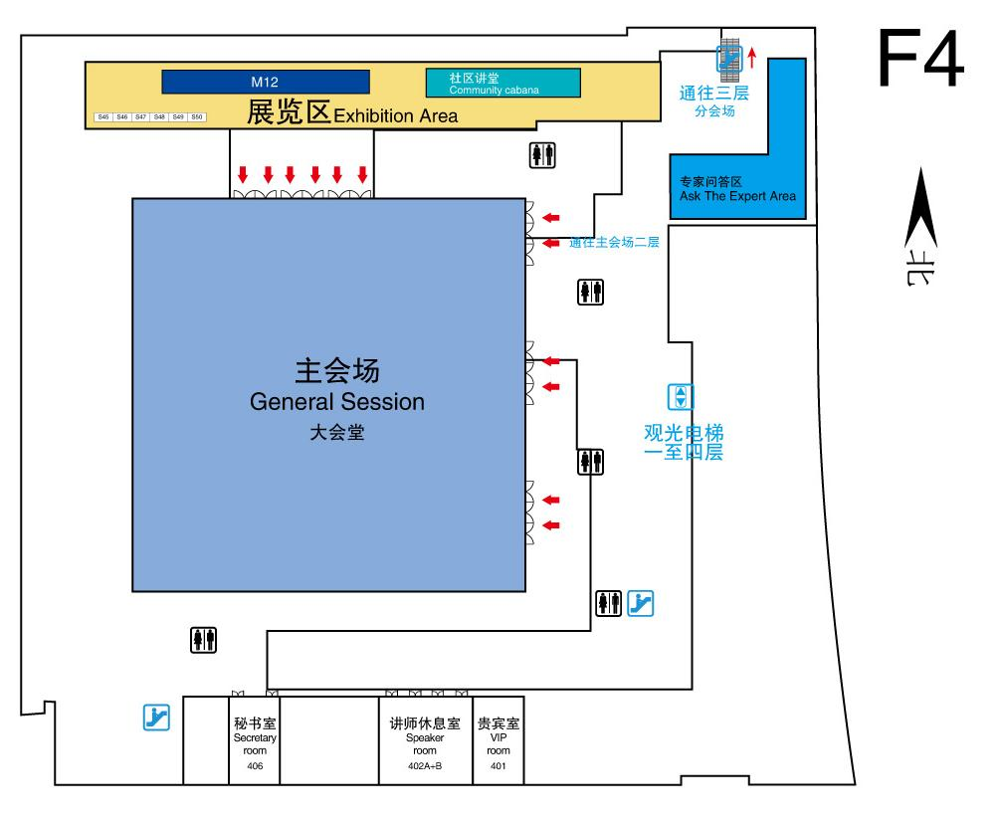
专家问答区 (F4) 本课程结束后，我将在接下来的70分钟内于4层专家问答区与您交流答疑

Slide 27
疑问和解答

